Slide 1
JavaScript
2019. 05. 27
기초교육 - 9주차

Slide 2
웹 서버(Web Server)
Discord Bot
Q & A

Slide 3
Part 1. 웹 서버(Web Server)

Slide 4
웹 서버 – 모듈 불러오기
require라는 함수를 사용해 모듈을 import 하고, 그 모듈 안에 있는 함수 사용 가능
C언어에서 stdio.h를 include 하는 것과 비슷함

Slide 5
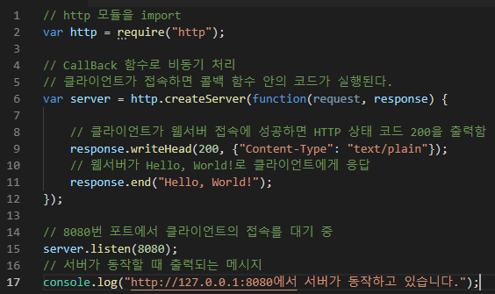
웹 서버 – 웹 서버 생성

Slide 6
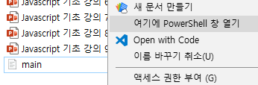

웹 서버 – 웹 서버 실행
Visual Studio Code의 경우 F5을 누름
혹은 실행파일이 있는 폴더에서 “Shift + 마우스RC” 후, PowerShell 실행 후, node main.js 입력

Slide 7
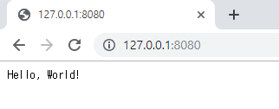
웹 서버 – 웹 서버 접속
인터넷 브라우저를 실행
주소창에 127.0.0.1:8080을 입력 후 Enter!

Slide 8
웹 서버 – 코드 분석

Slide 9
웹 서버 – 코드 분석 Line 2
http라는 모듈을 require라는 함수를 통해 import 하면, http 모듈 내의 함수 사용 가능
createServer() 등등…
var 변수이름 = require(“모듈이름”);

Slide 10
웹 서버 – 코드 분석 Line 6
콜백함수란 함수의 인자 값으로 전달되는 함수임
즉, 함수 코드가 함수의 인자 값
이벤트가 발생했을 때, 인자 값으로 전달된 함수를 출력함
이벤트가 발생하기 전까지는 콜백함수 밖의 코드를 실행함
콜백함수 인자 값의 request는 클라이언트가 서버에게 “저 접속 합니다!”라고 요청하는 것
콜백함수 인자 값의 response는 서버가 클라이언트의 요청에 대해 응답하는 것

Slide 11
웹 서버 – 코드 분석 Line 9
Line 9 코드가 실행되었다는 것은 웹서버 접속에 성공했다는 뜻이므로, HTTP 상태 코드 200을 출력함
HTTP 상태 코드 200은 클라이언트에게 보여지지 않음

Slide 12
웹 서버 – HTTP 상태 코드
클라이언트가 웹 서버에 접속을 시도했을 때 웹 서버의 상태에 따라 상태 코드가 표시됨
1XX
조건부 응답
2XX
성공
3XX
리다이렉션 완료
4XX
요청 오류
5XX
서버 오류

Slide 13
웹 서버 – HTTP 상태 코드 1XX
조건부 응답
요청을 받았으며, 작업을 계속한다는 의미
이 코드들은 클라이언트에 표시하지 않음
100 Continue
클라이언트가 서버에게 계속 요청 중인 상태
서버는 요청의 첫 부분을 받았으며, 나머지 요청들을 기다림
101 Switching Protocols
클라이언트가 서버에게 프로토콜 전환을 요청하고, 서버의 승인을 기다림
102 Processing

Slide 14
웹 서버 – HTTP 상태 코드 2XX
성공
서버가 클라이언트의 요청을 승인했다는 의미
200과 206 외에는 쓸 일이 거의 없음
200 OK
서버가 요청을 성공적으로 처리함
206 Partial Content
서버가 요청의 일부만 처리함

Slide 15
웹 서버 – HTTP 상태 코드 3XX
리다이렉션 완료
클라이언트는 요청을 마치기 위해 추가 동작을 취해야 함
301 Moved Permanently
요청한 페이지를 새 위치로 영구적으로 이동됨
302 Found
다른 페이지로 이동하지만, 나중에 바뀔 수 있음
304 Not Modified
마지막 요청 이후 요청한 페이지는 수정되지 않았음

Slide 16
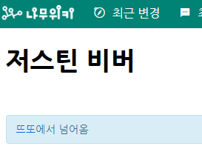

웹 서버 – HTTP 상태 코드 3XX
리다이렉션, Redirection
쉽게 생각하면, google.com = google.co.kr = google.net
혹은, email@hanmail.net = email@daum.net
아니면,

Slide 17
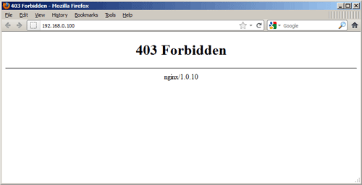
웹 서버 – HTTP 상태 코드 4XX
요청 오류
요청이 올바르지 않다고 클라이언트에게 오류를 나타냄
클라이언트 브라우저에 직접 표시됨
400 Bad Request
요청 자체가 잘못됨
401 Unauthorized
인증이 필요한 요청
로그인이 필요한 경우
403 Forbidden
서버가 요청을 거부함
해당 사용자를 차단했거나, 권한이 없는 경우

Slide 18
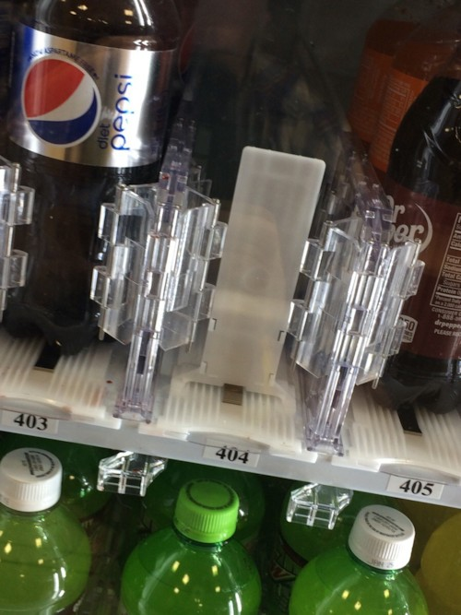
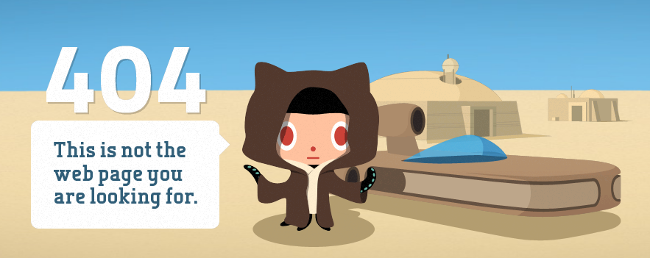
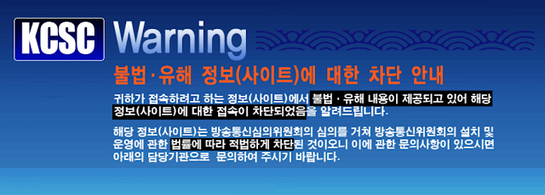
웹 서버 – HTTP 상태 코드 4XX
404 Not Found
요청한 페이지를 찾을 수 없음
존재하지 않는 페이지에 대한 요청을 할 경우
매우 자주 보이는 코드이기 때문에 다양한 디자인이 제공됨
408 Request Timeout
서버의 요청 대기가 시간을 초과함
451 Unavailable For Legal Reasons
국가 검열 혹은 차단
warning.co.kr의 경우, 국가 검열이나, 해당 페이지로 리다이렉트 하기 때문에 200이 반환됨

Slide 19
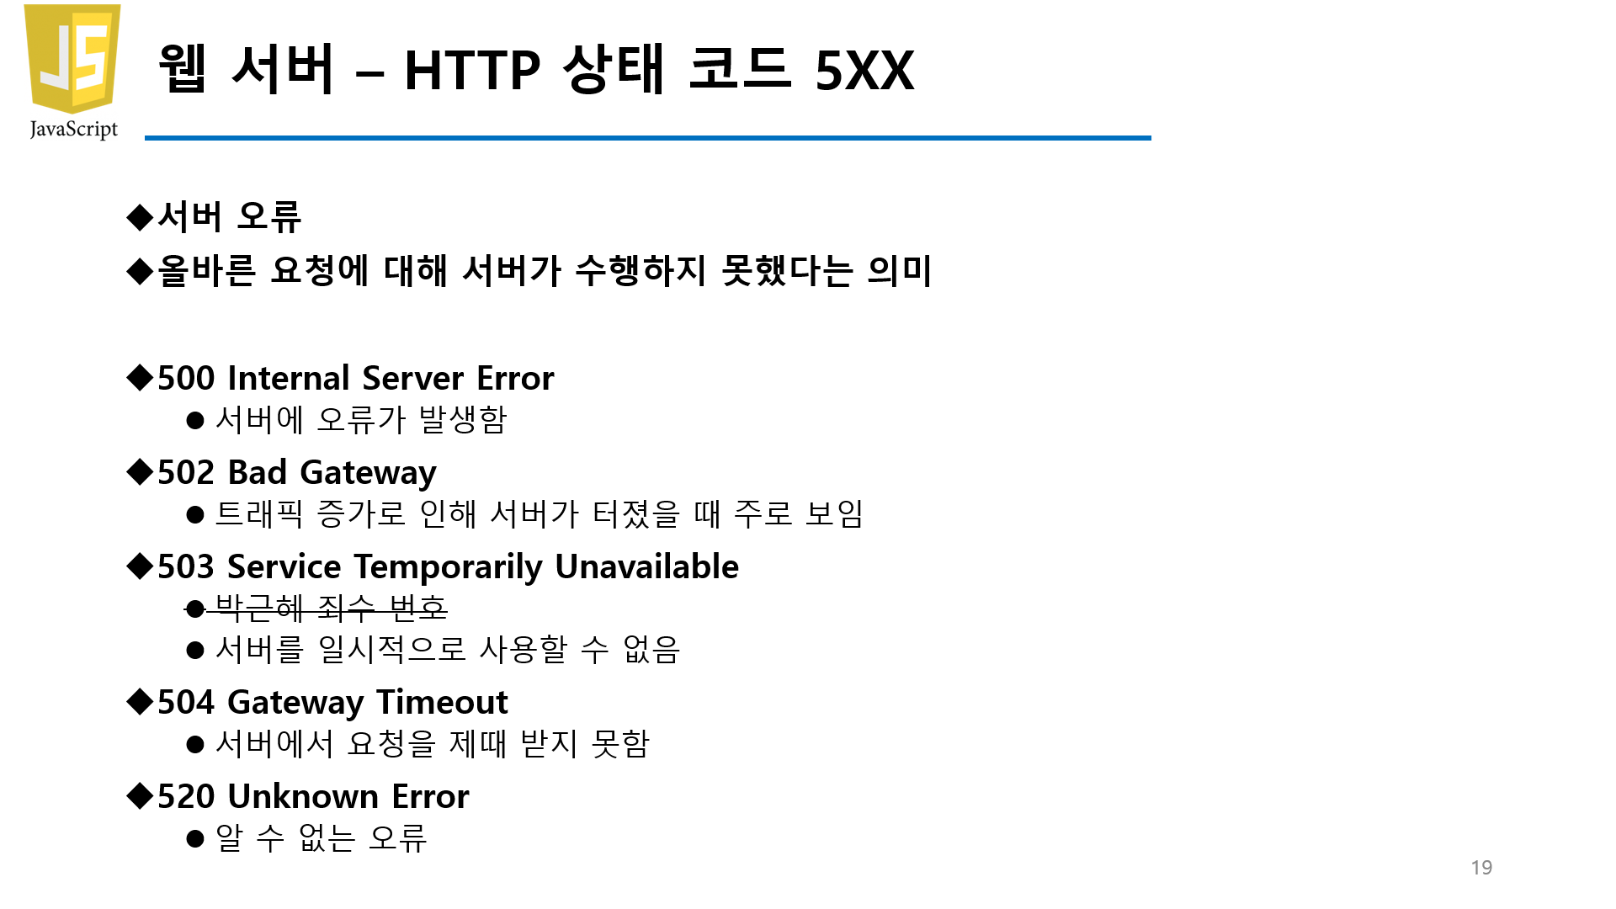
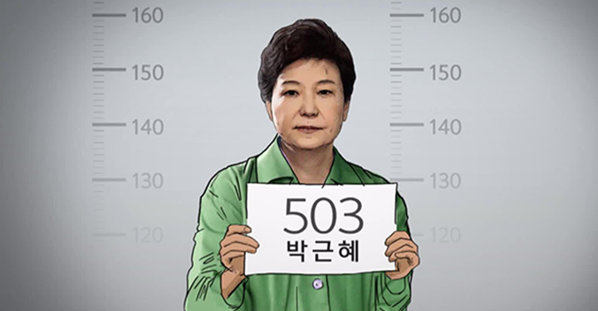
웹 서버 – HTTP 상태 코드 5XX
서버 오류
올바른 요청에 대해 서버가 수행하지 못했다는 의미
500 Internal Server Error
서버에 오류가 발생함
502 Bad Gateway
트래픽 증가로 인해 서버가 터졌을 때 주로 보임
503 Service Temporarily Unavailable
박근혜 죄수 번호
서버를 일시적으로 사용할 수 없음
504 Gateway Timeout
서버에서 요청을 제때 받지 못함
520 Unknown Error
알 수 없는 오류

Slide 20
웹 서버 – 코드 분석 Line 11
클라이언트의 웹 브라우저에 보여지는 메시지

Slide 21
웹 서버 – 코드 분석 Line 15
server가 8080번 Port에서 클라이언트의 요청을 기다림
여기서 Port란 OSI 7 Layer의 4(Transport, 전송)계층의 Port를 의미함
이미 사용 중인 Port는 사용할 수 없음
Well Known Port (잘 알려진 포트)의 경우 이미 지정되어 있음
예를 들어, 20, 21-FTP, 22-SSH, 23-Telnet, 25-SMTP 등등…

Slide 22
웹 서버 – 코드 분석 Line 17
콜백함수에 의해 클라이언트가 웹서버에 접속하기 전에 서버에 이 코드가 먼저 실행됨

Slide 23
Part 1. Discord Bot

Slide 24

Discord Bot – 디스코드란?
주로 온라인게임에서 팀 보이스를 위해 사용되는 인스턴트 메신저 프로그램

Slide 25
Discord Bot – 디스코드 봇
디스코드의 채팅 서버들을 관리할 때 사용하는 매니저 프로그램
음악 재생
주식 차트 생성
서버 관리
대화
등의 기능을 제공함
Node.js로 제작 가능
Discord Bot API를 활용함

Slide 26
Discord Bot – 디스코드 다운로드
구글에 디스코드 다운로드 검색
해당 홈페이지 접속
Next 반복
완료!

Slide 27
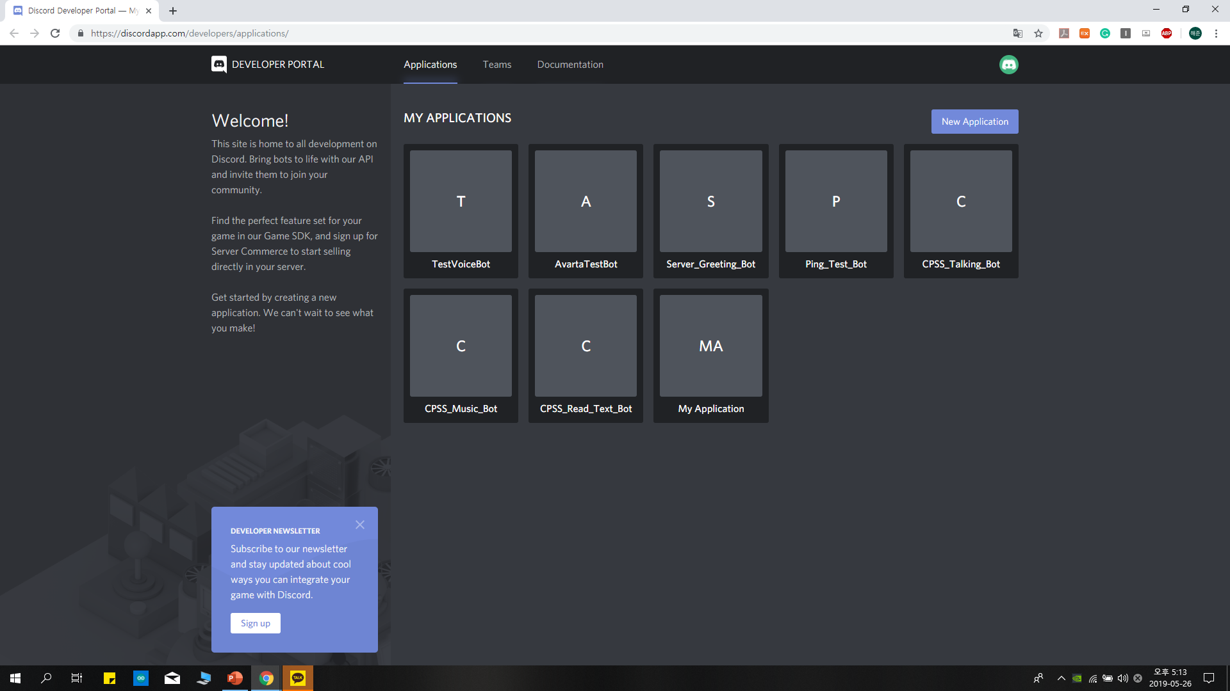
Discord Bot – 봇 생성
https://discordapp.com/developers/applications/로 접속
New Application 클릭

Slide 28
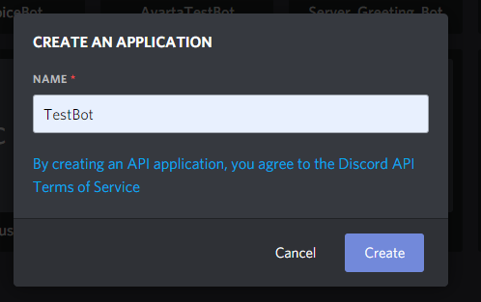
Discord Bot – 봇 생성
봇 이름을 설정 후, Create 클릭

Slide 29
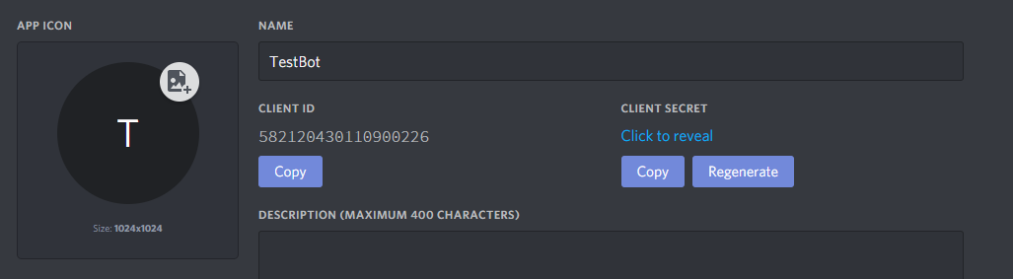
Discord Bot – 봇 생성
APP ICON에서 봇의 이미지 설정 가능

Slide 30
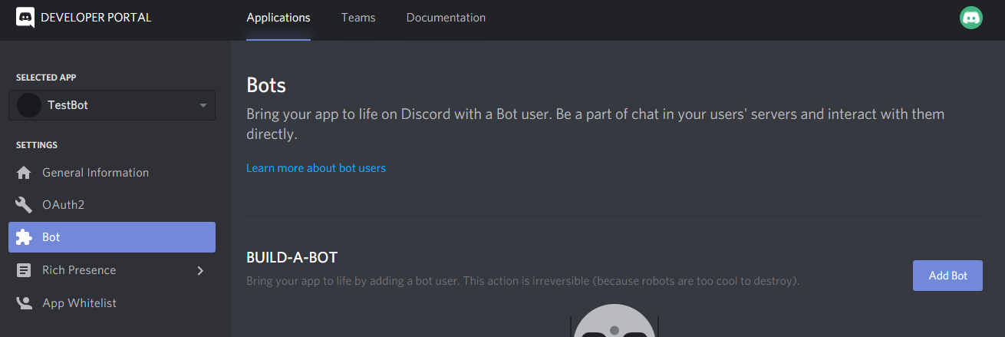
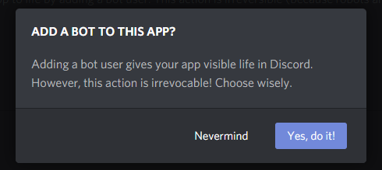
Discord Bot – 봇 생성
SETTINGS에서 Bot 클릭
Add Bot 클릭
Yes, do it! 클릭

Slide 31
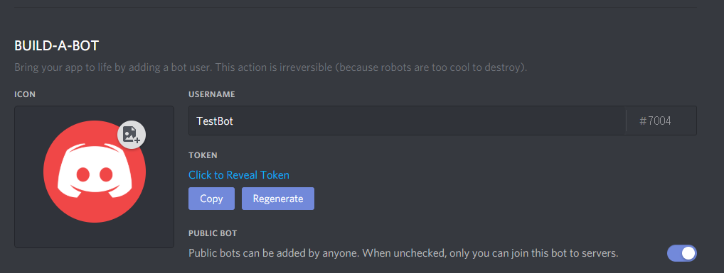
Discord Bot – 봇 생성
짜잔!
TOKEN을 Copy

Slide 32
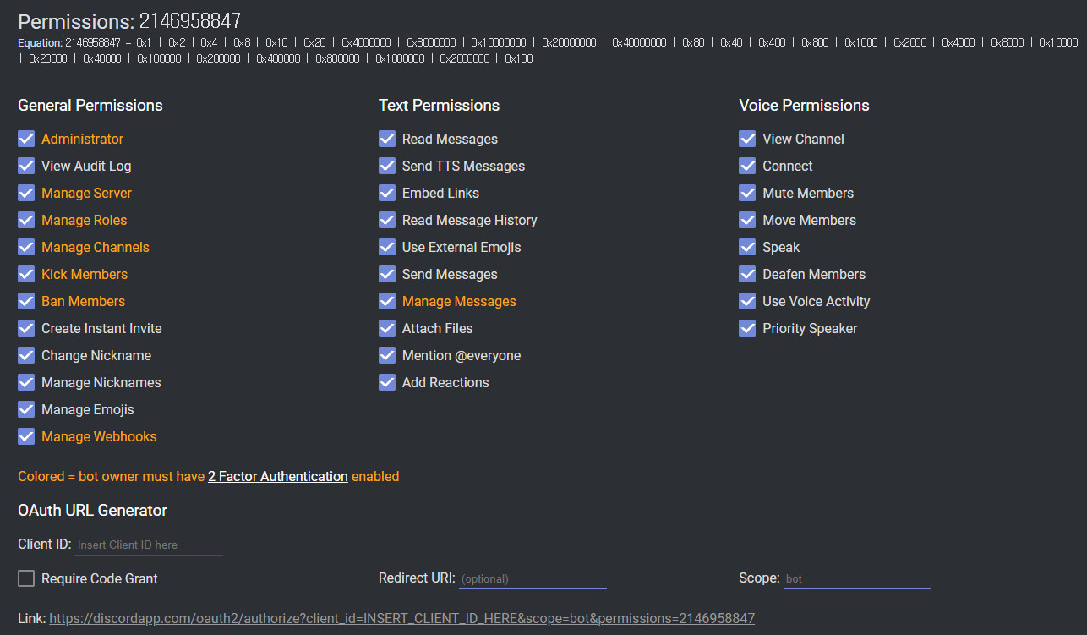
Discord Bot – 봇 권한 설정
https://discordapi.com/permissions.html로 접속 후, 뭔 지는 모르겠지만 다 누르고 봄
Bot의 권한들은 일련의 비트들로 이루어져 있음
전에 Copy 해 두었던 Client ID를 붙여넣기 하고, 그 아래의 링크로 접속

Slide 33
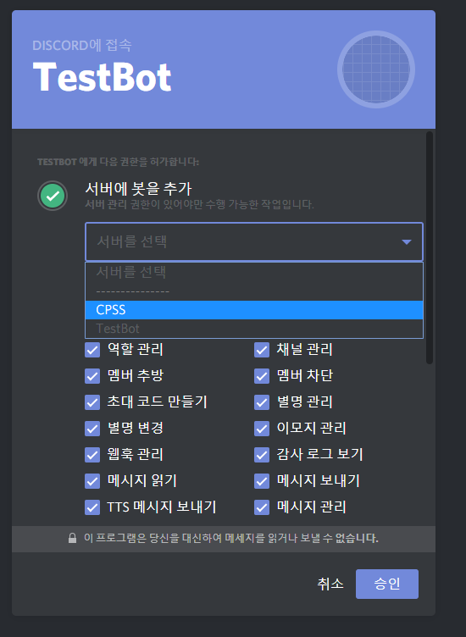
Discord Bot – 서버에 봇 추가
링크 접속 후, 봇을 추가할 채팅 서버를 선택하고, 승인을 누름

Slide 34
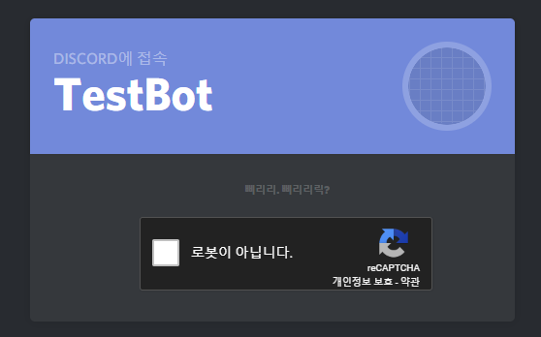
Discord Bot – ReCAPTCHA
로봇이 아닙니다.

Slide 35
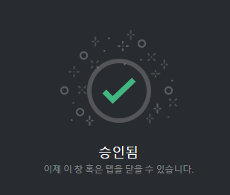
Discord Bot – 성공!
성공!

Slide 36
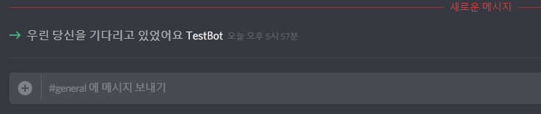
Discord Bot – 성공했는 지 확인
TestBot이 채팅 서버에 접속함

Slide 37

Discord Bot – 작업 폴더 생성
Bot에 대한 파일들을 넣을 작업 폴더를 생성함

Slide 38
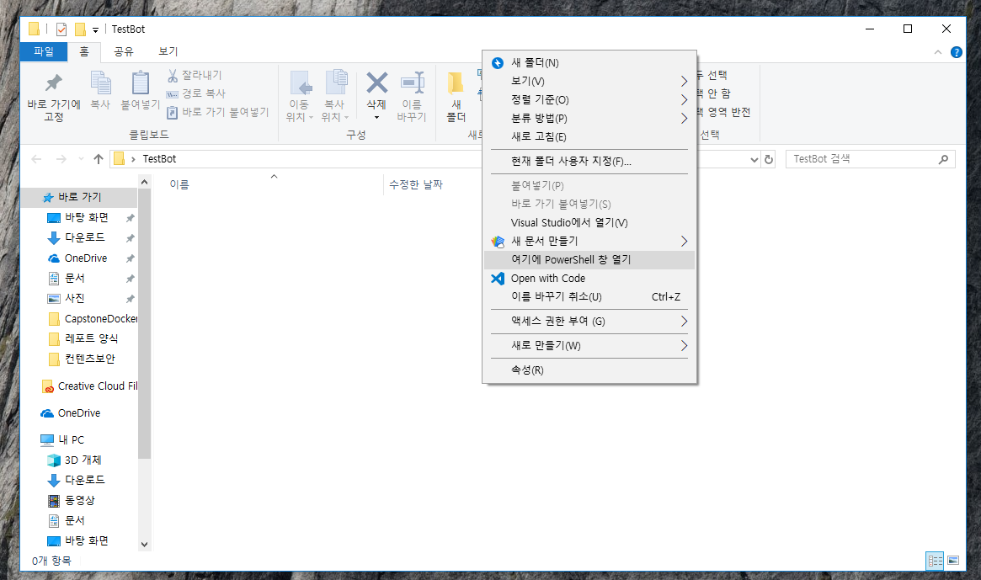
Discord Bot – 디스코드 모듈 설치
작업 폴더 내에서 Shift + 마우스RC로 파워셸 실행

Slide 39
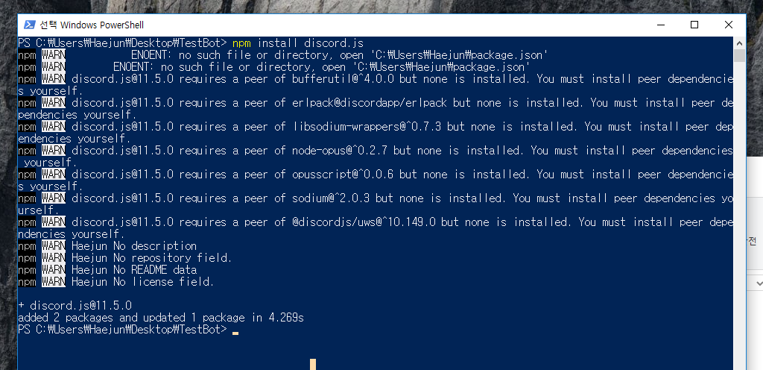
Discord Bot – 디스코드 모듈 설치
파워셸 창에 npm install discord.js 입력

Slide 40
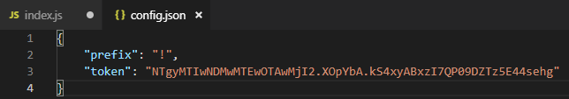
Discord Bot – 패키지 생성
작업 폴더 내에 config.json 파일을 생성
prefix는 명령어라는 것을 알려주기 위한 접두사
ex) 하이 빅스비, 시리야, 클로바, 오케이 구글
token은 해당 봇의 고유한 해시 값
다른 사람들이 봇의 코드를 변경시키지 못하게 하기 위함

Slide 41
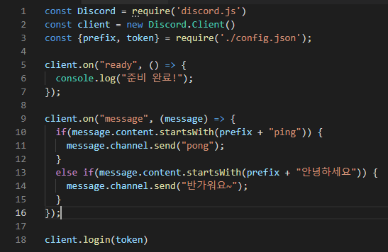
Discord Bot – 코드
디스코드 모듈과 방금 만든 패키지를 불러옴
봇은 사용자의 명령을 비동기식으로 처리함
접두사 + 명령어 형식의 명령이 내려지면 봇은 응답함

Slide 42
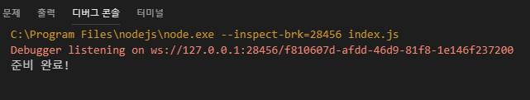
Discord Bot – 실행 결과 (서버)

Slide 43
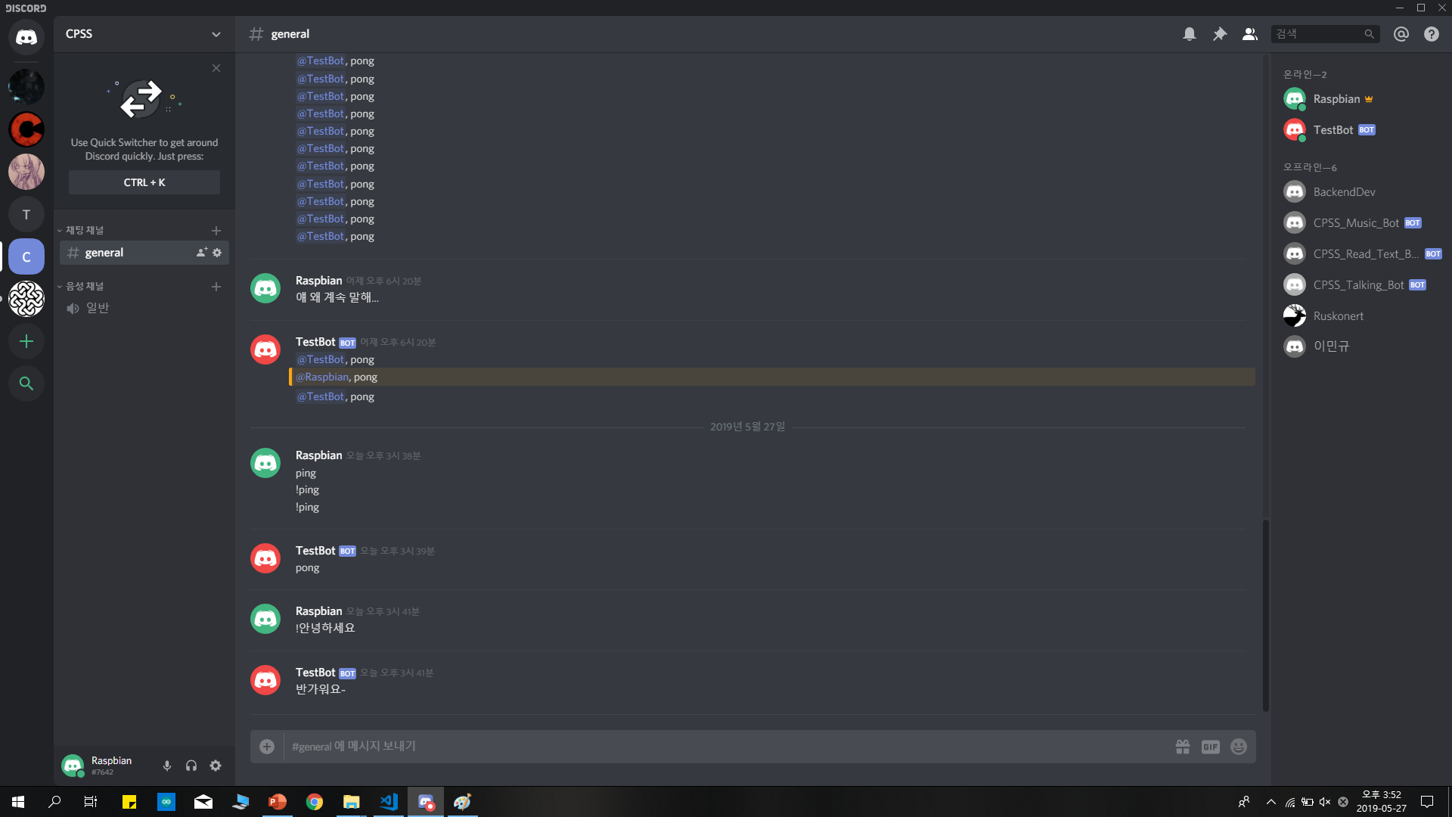
Discord Bot – 실행 결과 (클라이언트)

Slide 44
Q & A

